Slide 1
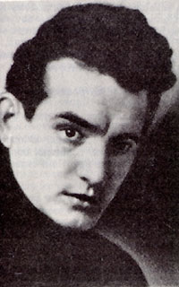
ЄВГЕН ПЛУЖНИК
(1898-1936)
О часе велетнів! Прости утому
Мені, найменшому з твоїх синів!
І невідомому в світах нікому
Мені день радісний яснів…
(Євген Плужник)

Slide 2
Життя коротке…
Євген Павлович Плужник народився 26 грудня 1898 року у Воронезькій губернії.
Батько був хліборобом та небагатим купцем, родом з Полтавщини.
У родині було восьмеро дітей, які хворіли на сухоти.
2 грудня 1934 року було заарештовано та засуджено на 10 років таборів.
Помер 1936 року на Соловках.

Slide 3
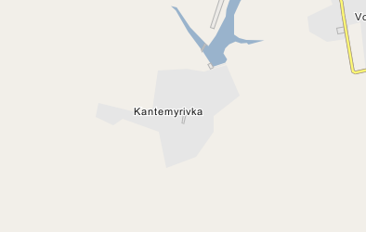
Село Кантемирівка Богучарського повіту
Воронезької губернії

Slide 4

Богдан-Ігор Антонич, Микола Філянський, Дмитро Фальківський, Євген Плужник

Slide 5
Освіта
Навчався у гімназіях Воронежа, Ростова, Боброва.
З 1920 по 1921 рік навчається у ветеринарно-зоотехнічному інституті.
У 1921 році переводиться до музично – драматичного інституту, який не закінчує.
З 1918 року по 1920 рік працює вчителем у селі Великі Багачки, де створює драматичний гурток

Slide 6
Творчість
1926 рік – перша збірка “Дні” – приносить славу елітного митця.
1927 рік – збірка “Рання осінь”.
1933 рік – збірка “Рівновага” – 1943 рік
П'єси:
“Професор Сухорат”,
“У дворі на передмісті”
Роман “Недуга”
Переклади творів: М.Гоголя, А.Чехова,
М.Шолохова “Тихий Дон”

Slide 7
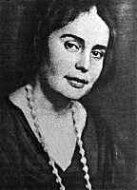
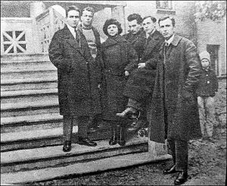
Хвилини щастя
Твори Євген Плужник писав та ховав їх під матрацом або в пічку, а дружина потайки показала їх критику Юрію Меженку.
З 1924 року Євген Павлович стає активним учасником організації “Ланка”

Slide 8
Євген Плужник – був одним з представників розстріляного відродження.

